Slide 1
Webアプリ開発
s18009 Le Thanh Quang

Slide 2
Javaの図書館管理システム
目標/ビジョン
システムのユーザー
機能
ULM

Slide 3
目標
オンラインで図書館を管理できます
Javaを使用してケーションを作成する

Slide 4
システムのユーザー
図書館員
会員

Slide 5
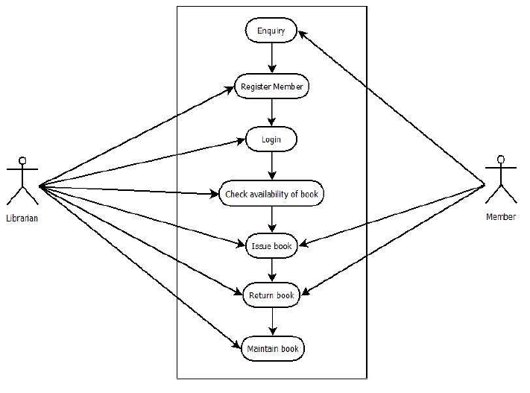

Slide 6
機能
図書館員：
• 図書館員ログイン：図書館員はログインして必要な情報にアクセスできます。
•会員情報の更新：図書館員は支払いの請求書、発行された本の数、個人情報の変更することができます。
•書籍の詳細を更新する：図書館員は新しい本の詳細を追加したり、
書籍の状態（利用可能かどうか）リティ：通常のユーザーは、図書館員以外はログインできません

Slide 7
2）会員
会員は本を要求し、返却ができます
本の状態は借りることができるかどうか
個人情報を変更する

Slide 8
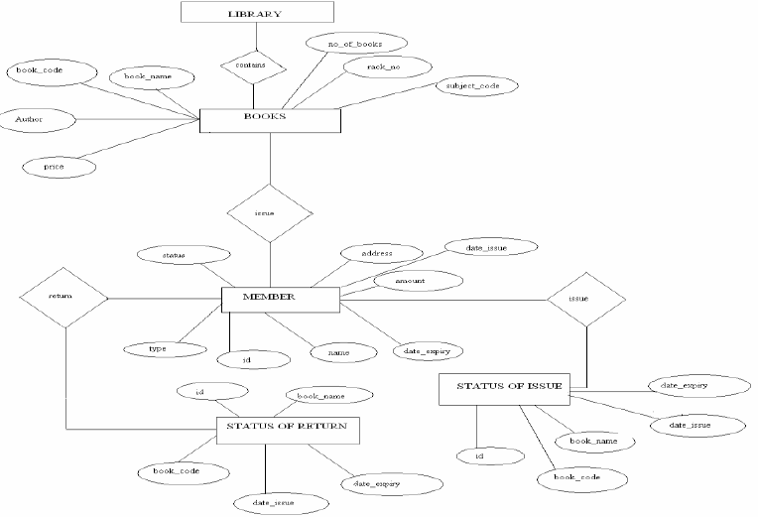

Slide 9
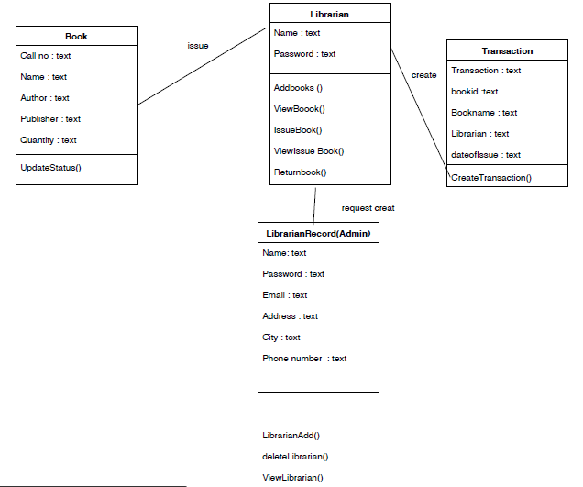

Slide 10


